Slide 1
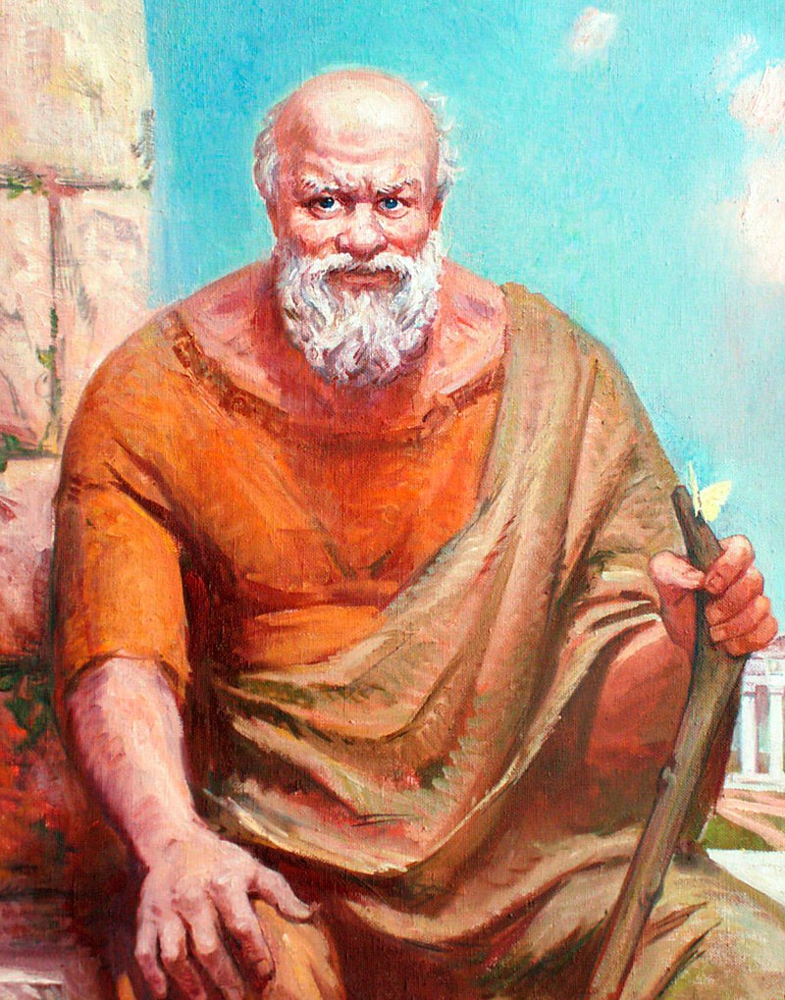
“Unsere Jugendliche liebt den Luxus, hat schlechte Manieren, hat uberhaupt keinen Respekt von dem Alter..“ (Sokrat)
Sind diese Worter heute aktuell?

Slide 2
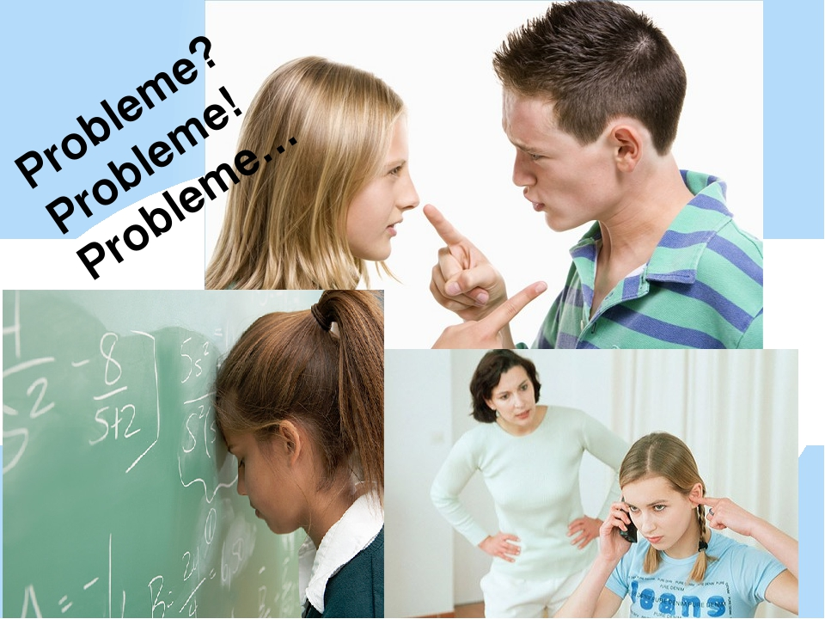
«Die heutigen Jugendlichen. Welche Probleme haben sie?»

Slide 3
Abhauen von Zuhause kein Taschengeld
Probleme mit den Eltern
und Erwachsene
Stress in der Schule
(Probleme mit Lehren,
mit Noten)
Rauchen, Alkohol, Drogen
Liebeskummer
Probleme mit den Freunden
Probleme der Jugendliche

Slide 4
1. Die Jugendlichen haben keine geschlossene Weltanschauung.
2. Die Jugendlichen suchen nach dem Sinn des Lebens.
3. Viele wollen von Erwachsenen akzeptiert werden.
4. Sie suchen nach einem Ferinarbeit.
5. Viele interessieren sich nicht für Politik.
6. Die Jugendlichen sind in Gruppen zersplittert.
7. Manche sind Einzelgänger.
8. Viele haben Probleme zu Hause und in der Schule.
9. Einige haben Liebeskummer.
10. Sie leiden unter Gewalt.

Slide 5
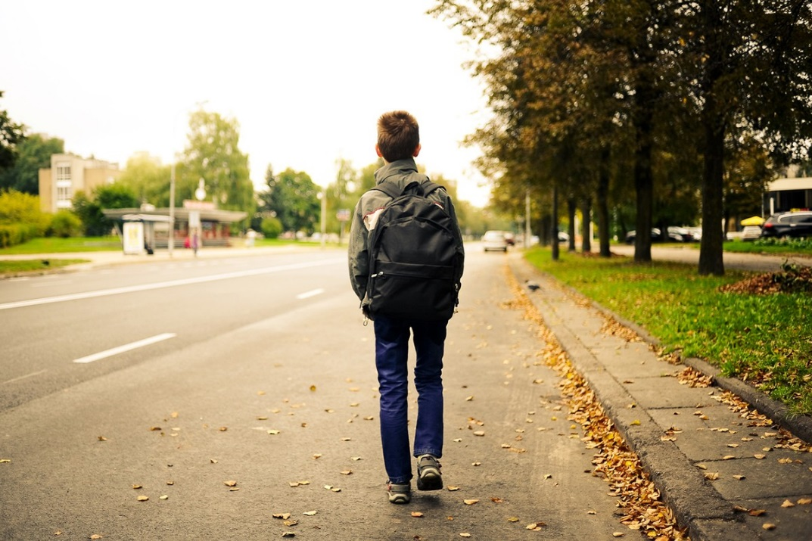
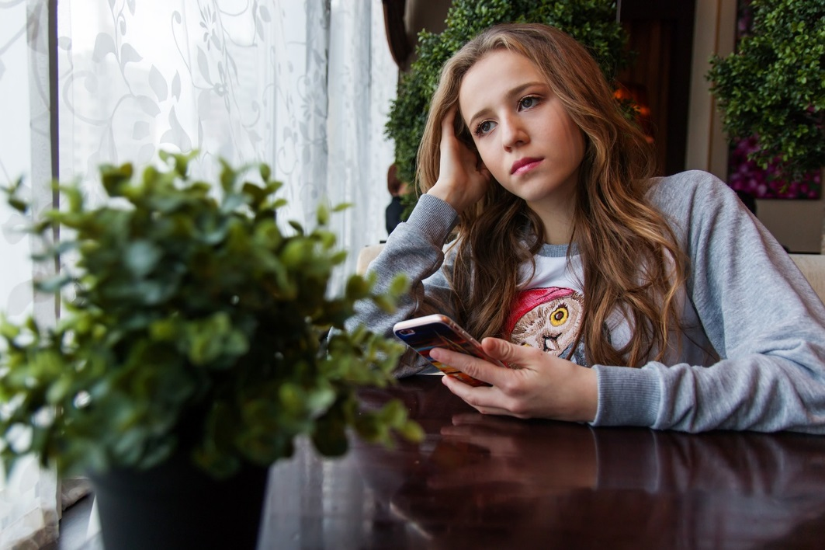
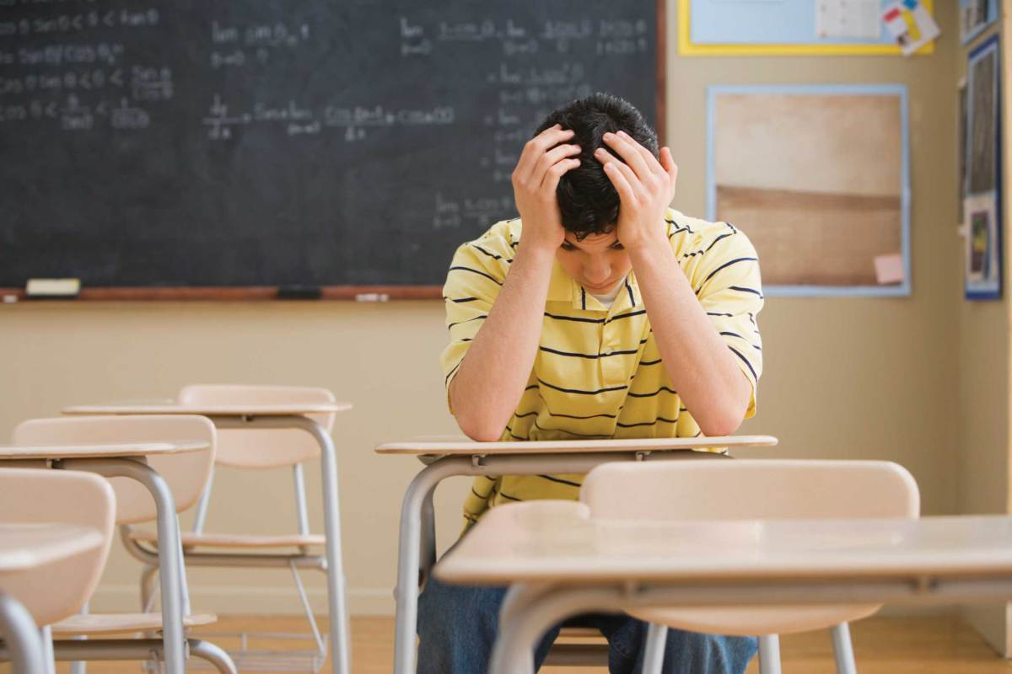
Zu Hause auf der Strasse
au
in der Schule

Slide 6
Sind deine Eltern fur mich gute Freunde?
2. Bist du faul in der Schule?
3. Sind deine Eltern streng?
4. Hast du Probleme zu Hause?
5. Hast du Probleme in der Schule?
6. Vertraust du deinen Eltern?
Was ist fur die heutigen Jugendlichen wichtig?
Wovor haben sie Angst?

Slide 9
Liebe ,,,,,,,,,,,,!
Mein Name ist …………. Ich bin ………Jahre alt. Ich lebe in der Stadt …….. und gehe in die ………..Schule, in die ….Klasse. Mein Hobby ist….
Meine Familie ist……….Für mich ist auch ………. wichtig. Ich habe Probleme mit ……….Angst habe ich davor,………..

Slide 10
Автор: Заварина Н.В., учитель немецкого языка,
МОУ Любимская ООШ им. В.Ю.Орлова
2023 г

